Slide 1
TRƯỜNG THCS NGUYỄN VĂN LUÔNG
NGOẠI KHÓA:
AN TOÀN GIAO THÔNG
Chủ đề: Tuân thủ các quy tắc giao thông đường bộ

Slide 2
Mục tiêu bài học:
- Biết nhận thức được tầm quan trọng của Luật Giao thông đường bộ.
- Phê phán những hành vi vi phạm, đồng tình và ủng hộ việc chấp hành tốt quy tắc giao thông đường bộ.
- Chấp hành tốt Luật Giao thông đường bộ, tuyên truyền và vận động mọi người cùng thực hiện.

Slide 3
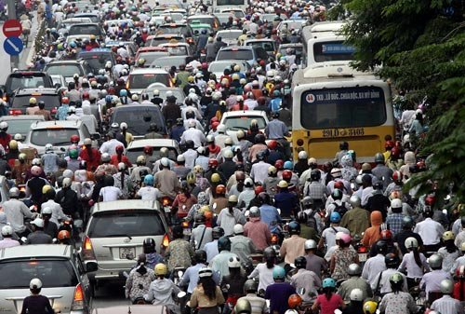
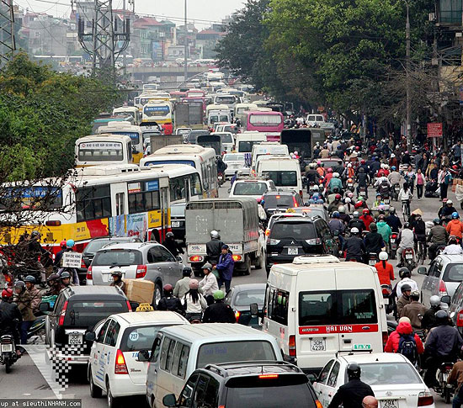
1. Tìm hiểu tình hình trật tự an toàn giao thông:
a) Quan sát các hình ảnh dưới đây và cho biết tình hình giao thông ở nước ta như thế nào?
Trả lời: Tình hình giao thông rất phức tạp, cường độ xe trên đường rất cao, tình trạng kẹt xe diễn ra thường xuyên đặc biệt là vào giờ cao điểm, dễ dẫn đến tai nạn giao thông.

Slide 4
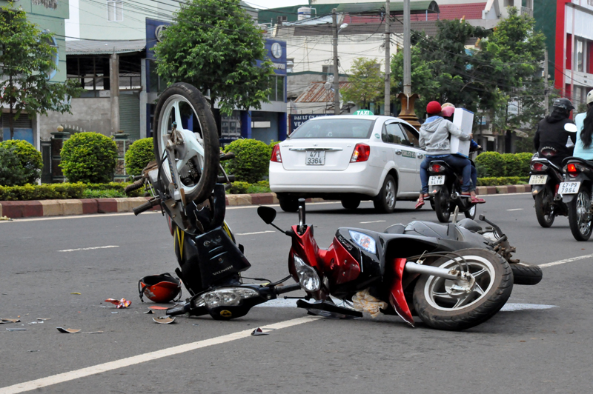
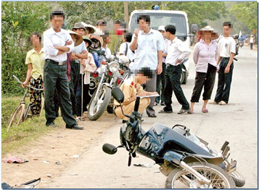
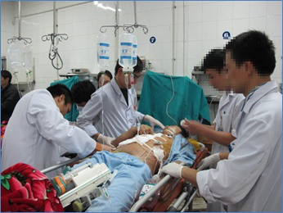
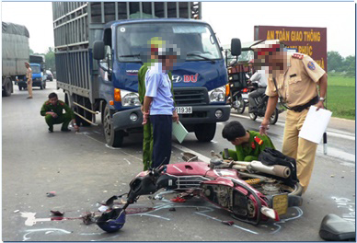
Các tai nạn giao thông để lại hâu quả gì cho con người?:
Các tai nạn giao thông làm cho con người bị thương, gây thiệt mạng và gây thiệt hại về tài sản

Slide 5
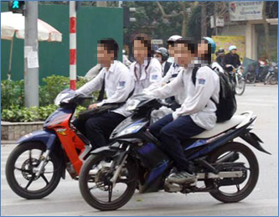
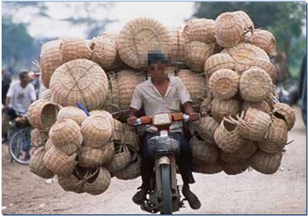
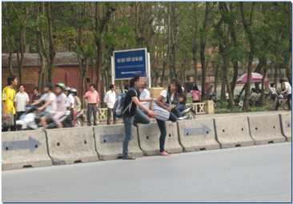
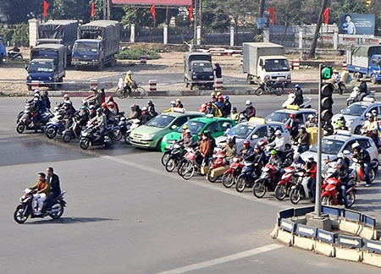
Theo em, những nguyên nhân nào dẫn đến tai nạn giao thông?
phương tiện
Các nguyên nhân đến tai nạn giao thông
Gần 30%
cơ sở hạ tầng không đảm bảo
Ý thức tuân thủ giao thông của con người chưa tốt
Hơn 70%

Slide 6
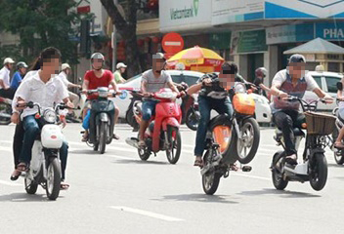
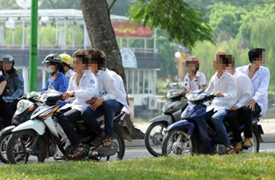
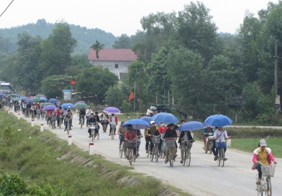
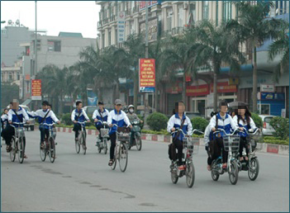
Em hãy quan sát các bức ảnh sau và cho biết ý thức tuân thủ giao thông của các bạn học sinh trong ảnh như thế nào?
Thiếu kiến thức, kĩ năng, ý thức khi tham gia giao thông.
Không hiểu biết về Luật giao thông đường bộ và không nghiêm chỉnh chấp hành các quy tắc An toàn giao thông đường bộ.

Slide 7
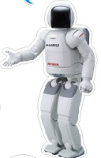
2. Các quy tắc giao thông đường bộ:
Học sinh chúng ta cần nắm vững những quy tắc giao thông đường bộ nào ?

Slide 8
2. Các quy tắc giao thông đường bộ:
Tìm hiểu một số quy tắc giao thông đường bộ
Người đi bộ phải đi trên hè phố; trường hợp đường không có hè phố thì phải đi sát mép đường;
Chỉ được qua đường ở những nơi có đèn tín hiệu, có vạch kẻ đường hoặc có cầu vượt, hầm dành cho người đi bộ;
Tuân thủ tín hiệu chỉ dẫn; phải chú ý quan sát, chỉ qua đường khi bảo đảm an toàn;
Không được: vượt qua dải phân cách, đu bám vào phương tiện giao thông đang chạy.

Slide 9
2. Các quy tắc giao thông đường bộ:
Tìm hiểu một số quy tắc giao thông đường bộ
2) Người điều khiển xe đạp: Trên đường một chiều có vạch kẻ phân làn, phải đi trên làn đường bên phải trong cùng; chỉ được chở một người hoặc chở thêm một trẻ em dưới 7 tuổi;
Không được:
+ Đi xe dàn hàng ngang, đi vào phần đường dành cho người đi bộ và phương tiện khác
+ Sử dụng ô, điện thoại di động, thiết bị âm thanh
+ Kéo, đẩy xe khác, chở vật cồng kềnh, buông cả hai tay hoặc đi xe bằng một bánh.

Slide 10
2. Các quy tắc giao thông đường bộ:
Tìm hiểu một số quy tắc giao thông đường bộ
3) Người điều khiển, người ngồi trên xe mô tô, xe gắn máy, xe đạp điện, xe máy điện: phải đội mũ bảo hiểm có cài quai đúng quy cách.
Notes:
Xe mô tô: có dung tích xi-lanh từ 50 cm³ trở lên;
Xe gắn máy: có dung tích xi-lanh dưới 50 cm³

Slide 11
2. Các quy tắc giao thông đường bộ:
Tìm hiểu một số quy tắc giao thông đường bộ
4) Người ngồi trên xe đạp, xe mô tô, xe gắn máy: không được mang, vác vật cồng kềnh, không sử dụng ô, không bám, kéo hoặc đẩy các phương tiện khác, không đứng trên yên, giá đèo hàng hoặc ngồi trên tay lái.

Slide 12
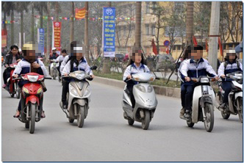
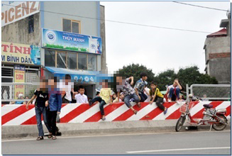
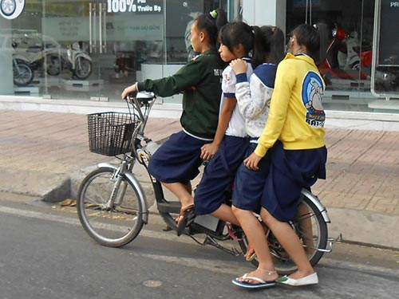
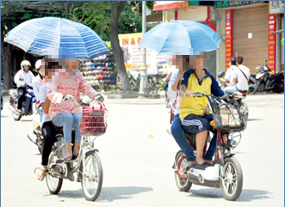
3. Luyện tập tình huống và vận dụng:
1) Hãy chỉ ra những lỗi vi phạm an toàn giao thông của những người trong ảnh dưới đây:
Chạy xe dàn hàng ngang
Qua đường không đúng quy định
Chở quá số người quy định
Sử dụng ô dù khi tham gia giao thông

Slide 13
3. Luyện tập tình huống và vận dụng:
Hành vi nào dưới đây vi phạm Luật Giao thông đường bộ ?
A. Dương sử dụng ô che mưa ngồi sau xe đạp của Hà.
B. Bình và các bạn đi xe đạp vào phần đường dành cho người đi
bộ và trên vỉa hè.
C. Tùng và các bạn đi xe đạp điện dàn hàng ngang, vừa đi vừa trò
chuyện rất rôm rả.
D. Hương dừng xe đạp lại trước vạch kẻ dành cho người đi bộ khi
gặp nhóm học sinh đi bộ đi qua đường.
Đáp án: những hành vi vi phạm Luật giao thông là ý a,b,c.

Slide 14
3. Luyện tập tình huống và vận dụng:
Trong ảnh, bạn trai không dừng lại khi có tín hiệu đèn đỏ mà vượt đèn đỏ để đi tiếp. Nếu là em trong tình huống này, em có hành động như vậy không ? Vì sao ?
Đáp án: Em sẽ không hành động như vậy vì đây là hành vi vi phạm luật giao thông gây nguy hiểm cho bản thân và những người tham gia giao thông khác

Slide 15
3. Luyện tập tình huống và vận dụng:
4) Xử lí tình huống:
Một lần bạn A (16 tuổi) lấy xe máy Dream 100 phân khối của mẹ chở B là bạn học cùng lớp đến trường.
Trên đường đi gặp bạn C đang đi xe đạp, A và B rủ bạn C bám vào xe mình để đi cho nhanh nhưng C nhất quyết không đồng ý. Thấy vậy, B nói: “Bạn thật là nhác, tội gì mà đạp xe cho mệt, đường đông thế này các chú công an phát hiện ra cũng không sao đâu”. Nhưng C vẫn kiên quyết không đu bám xe máy và khuyên 2 bạn A, B không nên đi xe máy vì chưa đủ tuổi.
Em có tán thành hành vi của 2 bạn A và B không ? Vì sao ?
Bạn C phản ứng như vậy có đúng không ? Vì sao ?

Slide 16
Trả lời:
Em không tán thành với việc làm của A và B vì việc làm của 2 bạn đã vi phạm luật giao thông
Phản ứng của C như vậy là hoàn toàn đúng vì bạn đã nhận thấy được hành vi của bạn A, B là sai vi phạm luật giao thông, biết nhắc nhở khuyên bạn A và B, không thực hiện hành vi sai.

Slide 17
Dặn dò:
Chép phần nội dung vào phiếu học tập
Các em nghiên cứu tìm hiểu các hệ thống báo hiệu giao thông chuẩn bị cho tiết sau.

